Slide 1

Projet D'UF

Slide 2

Contexte l’entreprise GSB
L’entreprise GSB (entreprise factice) pour les besoins du projet d’UF.
L’entreprise GSB est une entreprise fleurissante, en effet son nombre de client ne fait que croitre et donc l’entreprise nous a contacté afin de créer une infrastructure évolutive qui permettra d’accueillir les collaborateurs actuels ainsi que les futurs collaborateurs.

Slide 3
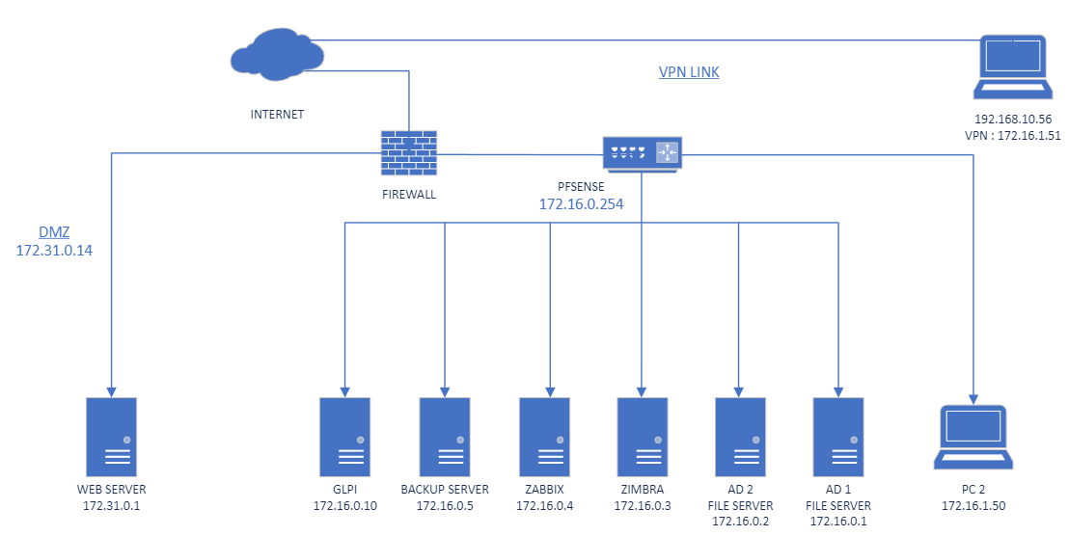
Le projet d’Infrastructure
Nous avons donc proposé ce type d’infrastructure afin de combler les demandes de l’entreprise GSB

Slide 4


Active Directory (AD) est la mise en œuvre par Microsoft des services d'annuaire LDAP pour les systèmes d'exploitation Windows.
L'objectif principal d'Active Directory est de fournir des services centralisés d'identification et d'authentification à un réseau d'ordinateurs utilisant le système Windows, MacOs et encore Linux. Il permet également l'attribution et l'application de stratégies ainsi que l'installation de mises à jour critiques par les administrateurs. Active Directory répertorie les éléments d'un réseau administré tels que les comptes des utilisateurs, les serveurs, les postes de travail, les dossiers partagés (en), les imprimantes, etc. Un utilisateur peut ainsi facilement trouver des ressources partagées, et les administrateurs peuvent contrôler leur utilisation grâce à des fonctionnalités de distribution, de duplication, de partitionnement et de sécurisation de l’accès aux ressources répertoriées.

Slide 5

Ubuntu se définit comme « un système d'exploitation utilisé par des millions de PC à travers le monde » et avec une interface « simple, intuitive, et sécurisée ».

Slide 6

Pfsense est un Routeur/pare-feu basé sur le système d’exploitation FreeBSD, il utilise le pare-feu à l’état packet filter. Il comporte l’équivalent libre des outils et services utilisés habituellement sur des routeurs professionnels propriétaires. Apres une brève installation manuelle pour assigner les interfaces réseaux, il s’administre ensuite a distance depuis l’interface web et gère nativement les VLAN.
Comme sur les distributions linux, Pfsense intègre aussi un gestionnaire de paquets pour installer des fonctionnalités supplémentaires, comme un proxy, serveur VoIP.
Nous avons choisi pfSense car l’outil est assez complet et open source, de plus il nous permet une évolutivité grâce a ses fonctions de routage NAT.

Slide 7

GLPI est un logiciel libre de gestion des services informatiques, et de gestion des services d'assistance.
GLPI est une application web qui aide les entreprises à gérer leur système d’information. Parmi ses caractéristiques, cette solution est capable de construire un inventaire de toutes les ressources de la société et de réaliser la gestion des tâches administratives et financières. Les fonctionnalités de cette solution aident les Administrateurs IT à créer une base de données regroupant des ressources techniques et de gestion, ainsi qu’un historique des actions de maintenance. La fonctionnalité de gestion d'assistance ou helpdesk fournit aux utilisateurs un service leur permettant de signaler des incidents ou de créer des demandes basées sur un actif ou non, ceci par la création d'un ticket d’assistance.
Nous avons choisi GLPI car c’est un logiciel Open source, il est encore soutenu par la communauté qui ajoute des modules supplémentaires afin de faire évolué le produit .

Slide 8

ZABBIX est un logiciel libre permettant de surveiller l'état de divers services réseau, serveurs et autres matériels réseau et produisant des graphiques dynamiques de consommation des ressources. C'est un logiciel open source.
Le « serveur ZABBIX » peut être décomposé en trois parties séparées :
Le serveur de données
ZABBIX utilise MySQL, PostgreSQL ou Oracle pour stocker les données.
Selon l'importance du nombre de machines et de données à surveiller, le choix du SGBD influe grandement sur les performances.
L'interface de gestion
Son interface web est écrite en PHP. Elle agit directement sur les informations stockées dans la base de données. Chaque information nécessaire au serveur de traitement étant réactualisée automatiquement, il n'y a pas d'action à effectuer sur le binaire pour lui indiquer qu'il y a eu une mise à jour.
Le serveur de traitement
Il s'agit d'un démon binaire existant pour Linux, BSD et divers Unix. Il offre diverses options de monitoring. La vérification simple permet de vérifier la disponibilité ainsi que le temps de réponse de services standards comme SMTP ou HTTP sans installer aucun logiciel sur l'hôte monitoré. Un agent ZABBIX peut aussi être installé sur les hôtes Linux, UNIX et Windows afin d'obtenir des statistiques comme la charge CPU, l'utilisation du réseau, l'espace disque... Le logiciel peut réaliser le monitoring via SNMP.
Nous avons choisi Zabbix car c’est une solution open source qui est encore maintenu a ce jour.

Slide 9

Docker est un logiciel libre permettant de lancer des applications dans des conteneurs logiciels.
Docker est un outil qui peut empaqueter une application et ses dépendances dans un conteneur isolé, qui pourra être exécuté sur n'importe quel serveur. Cette approche permet d'accroître la flexibilité et la portabilité d’exécution d'une application, laquelle va pouvoir tourner de façon fiable et prévisible sur une grande variété de machines hôtes, que ce soit sur la machine locale, un cloud privé ou public, une machine nue, etc.
La technologie de conteneur de Docker peut être utilisée pour étendre des systèmes distribués de façon qu'ils s'exécutent de manière autonome depuis une seule machine physique ou une seule instance par nœud. Cela permet aux nœuds d'être déployés au fur et à mesure que les ressources sont disponibles, offrant un déploiement transparent et similaire aux PaaS pour des systèmes comme Apache Cassandra, Riak ou d'autres systèmes distribués.
Nous avons choisi apache sur Docker pour le site web, cela nous permet de déployé a volonté plusieurs sites.

Slide 10

Zimbra Collaboration Suite (ZCS) est une suite de logiciels de collaboration, qui comprend un serveur de messagerie et un client Web.
Le logiciel se compose d'une partie serveur et cliente ainsi que d'un client de messagerie. Le client Web ZCS est une suite de collaboration complète qui prend en charge les e-mail, contacts, calendriers de groupe, tâches et le partage de document à l'aide d'une interface Web Ajax qui permet entre autres, les infobulles, le glisser-déposer, et le clic droit contextuel dans l'interface utilisateur. Elle inclut aussi des capacités avancées de recherche, de création de document en ligne, des extensions utilisateurs et serveurs Zimlet, et une interface d'administration complète.
Le serveur ZCS utilise plusieurs projets open source (voir la section « Projets open-source inclus »). Il expose une interface de programmation d'application SOAP à toutes ses fonctionnalités et est également un serveur IMAP et POP3. Le serveur fonctionne sur de nombreuses distributions de Linux. À partir de ZCS 7.0 le support pour Mac OS X serveur est abandonnée.
ZCS peut synchroniser les courriels, les contacts et les éléments de calendrier avec des clients de messagerie open-source comme Evolution et aussi avec les clients propriétaires tels que Microsoft Outlook et Apple Mail, mais seulement par le biais de connecteurs propriétaires disponibles exclusivement dans la version supportée commercialement. Zimbra fournit nativement la synchronisation bidirectionnelle à de nombreux appareils mobiles (Nokia Eseries, BlackBerry, Windows Mobile, iPhone, Android) via le protocole EAS.
Nous avons choisi Zimbra comme client car c'est une solution OpenSource et donc qui n'est pas sous licence, pour sa légèreté au sein d'une infrastructure, cependant nous ne pouvions pas l'intégrer à notre maquette car les spécifications requises dépassé la capacité de la machine qui virtualise le tout (4 Vcpu/8GB ram/50Go d'espace disque).

